Slide 1
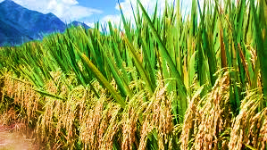
স্বাগতম

Slide 2
আউশ ধানের চাষ পদ্ধতি
জমি ও মাটি নির্বাচন: সকল জমিতে আউশ ধানের ফলন ভালো হয় না।মাঝারি উঁচু থেকে মাঝারি নিচু জমিতে এ ধরনের ধানের ফলন ভালো হয়।মাটির বুনট পলি দোআঁশ,পলি ও এঁটেল দোঁআশ ভালো।
বোনা আউশের ক্ষেত্রে জমিতে বীজ বপন সময়: মধ্য মার্চ থেকে এপ্রিল
রোপা আউশের ক্ষেত্রে বীজতলায় বীজ বপন সময়: মধ্য মার্চ থেকে মে মাসের প্রথম সপ্তাহ
চারা রোপনের সময়: মধ্য এপ্রিল থেকে মে
রোপনের জন্য চারার বয়স: ২০-২৫ দিন
রোপন সময়

Slide 3
আউশ ধানের চাষ পদ্ধতি
আউশ ধানের জাত:কটকতারা, ধারিয়াল, নিজামি, রহমত,চান্দিনা ,গাজী ইত্যাদি।
বীজ বাছাই ও জাগ দেওয়া: কমপক্ষে ৮০ ভাগ বীজ গজায় এমন গুণসম্পন্ন বীজ বাছাই করতে হবে।লিটার পানিতে ২৫০ গ্রাম ইউরিয়া সার মিশিয়ে প্রাপ্ত দ্রবনে ১০ কেজি বীজ ছেড়ে হাত দিয়ে নেড়ে চেড়ে দিলে পুষ্ট বীজ নিচে জমা হবে এবং অপুষ্ট ও হালকা বীজ পানির উপরে ভেসে উঠবে হাত বা চালনি দিয়ে ভাসমান বীজ সরিয়ে নিলেই পানির নিচ থেকে ভালো বীজ পাওয়া যাবে ।
বীজকে রোগ জীবানু মুক্ত করা ও সুস্থ সবল চারা উৎপাদনের জন্য বীজ শোধন করা হয়।বীজে ভালোভাবে হোমাই বা ব্যাভিস্টিন ছত্রাকনাশক মিশিয়ে একটি বদ্ধ পাত্রে ৪৮ ঘন্টা রেখে দিতে হবে।
শোধন করা বীজ ৪৮ ঘন্টা পানিতে ভিজিয়ে রাখার পর ঘরের এক কোণায় বস্তা বন্দী করে অথবা মাটির পাত্রে বা ড্রামে জাগ দিয়ে রাখলে ধানের মুখ ফেঁটে অঙ্কুর বের হয়ে আসবে। শুকনো বীজতলায় বা জমিতে বপনের ক্ষেত্রে জাগ দেয়ার প্রয়োজন নেই।

Slide 4
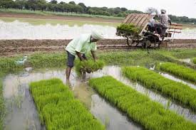
আউশ ধানের চাষ পদ্ধতি
বীজতলা তৈরি: আমাদের দেশে ৪ ধরণের বীজতলা তৈরি করা হয়।যথা:
ক.শুকনো
খ.কাদাময়
গ.ভাসময় ও
ঘ.দাপোগ বীজতলা

Slide 5
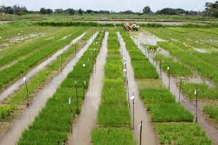
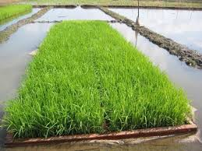
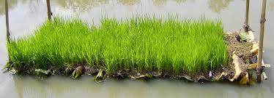
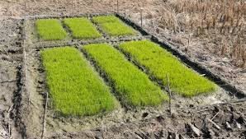

Slide 6
আউশ ধানের চাষ পদ্ধতি
বোনা আউশের ক্ষেত্রে বীজ বপন: ২টি পদ্ধতিতে বীজ বপন করা হয়।যথা:
ক)ছিটানো পদ্ধতি ও
খ) ডিবলিং পদ্ধতি (পাহারি এলাকায় এ পদ্ধতি ব্যবহার করা হয়)
সেচ ও সার প্রয়োগ:মৌসুমি বৃষ্টির পানি দ্বারাই গাছের প্রয়োজনীয় পানির চাহিদা পূরণ হয়।তবে যে বছর বৃষ্টি হয় না সে বছর সেচ দিতে হয়।
সার প্রয়োগ: জমির পুষ্টিমানের উপর নির্ভর করে ইউরিয়া,টিএসপি,দস্তা ,এমপি ও জিপসাম প্রয়োগ করা হয়। ইউরিয়া ৩ কিস্তিতে উপরি প্রয়োগ করা হয়।

Slide 7
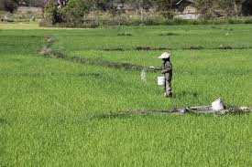

Slide 8
আউশ ধানের চাষ পদ্ধতি
চারা রোপন কৌশল: বীজতলা থেকে চারা উঠানোর পর যত তাড়াতাড়ি সম্ভব তা মূল জমিতে রোপন করা ভালো।সমতল করা জমির উপরে ছিপছিপে পানি থাকা অবস্থায় চারা রোপন করতে হব।সারি থেকে সারির দূরত্ব ২০-২৫ সে.মি. ও চারা থেকে চারার দুরত্ব ১৫-২০ সে.মি.।
বোনা আউশের জমি তৈরি: আউশ ধানের চাষ অনেকটা বৃষ্টি নির্ভর।সময়মতো বৃষ্টি হলে মার্চের মাঝামাঝি থেকে মের প্রথম সপ্তাহে জমিতে সরাসরি বীজ বপনের কাজ শেষ করতে হয়।
আগাছা দমন: একাধিকবার মই দিয়ে, হাত দিয়ে, নিড়ানি যন্ত্রের সাহায্যে ও আগাছানাশক ব্যবহার করে আগাছা দমন করতে হবে।

Slide 9
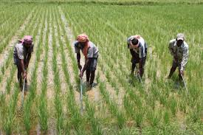
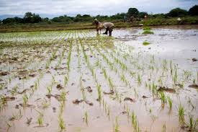
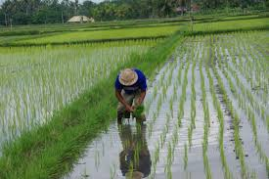
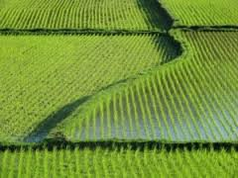

Slide 10
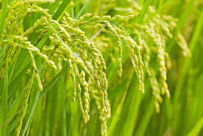
ধন্যবাদ

